Slide 1
Eletrônica Analógica
Aula 10 – Estudo Prático de JFET e MOSFET
Prof. Giancarlo Michelino Gaeta Lopes

Slide 2
Na aula passada
JFET:
Funcionamento;
Curva de carga;
Polarização.

Slide 3
Nessa aula
Circuitos amplificadores com JFET;
Simulação de circuitos com JFET;
MOSFET:
Funcionamento;
Operação como chave.

Slide 4
O transistor de efeito de campo (JFET)

Slide 5
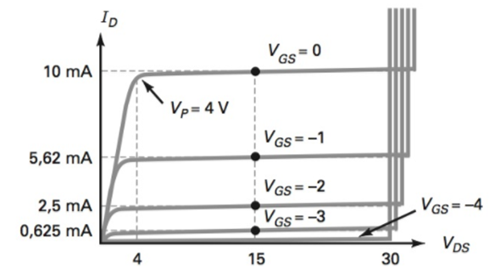
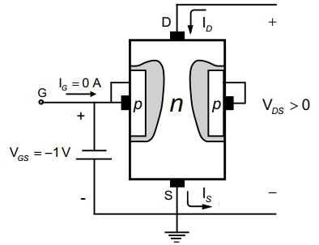
Funcionamento do JFET:
V_{DS} estabelece o fluxo de corrente;
V_{GS} controla o canal do fluxo → quanto mais negativo, menor é o fluxo de corrente.
Fonte : (MALVINO, 2008)
Fonte: elaborada pelo autor

Slide 6
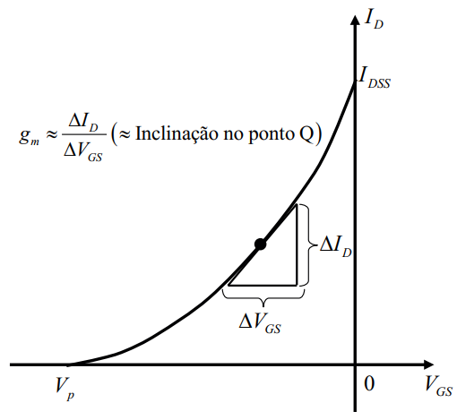


Podemos dizer que uma variação da tensão porta-fonte de um JFET resultará em uma variação de corrente de dreno utilizando-se o fator de transcondutância (g_{m}):
Fonte: adaptado de Boylestad (2011, p. 401).
Notes:
odemos dizer que o fator de transcondutância é a inclinação 62 U3 - Transistores de efeito de campo (FET) desta curva no ponto de operação

Slide 7


O fator de transcondutância também pode ser determinado pela derivada de I_{D} em relação à V_{GS} por meio da equação de Shockley:
Como o valor máximo para o fator de transcondutância (g_{m0}) ocorre quando VGS=0, com isso:

Slide 8
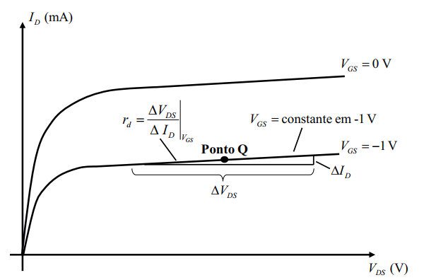

Impedância de entrada do JFET:
Idealmente infinito;
1000 MΩ para situações práticas;
Impedância de saída:
Fonte: Tavares (2018, p. 64).
Notes:
Já a impedância de saída é definida como a inclinação da curva característica horizontal no ponto de operação do gráfico I V DS DS

Slide 9
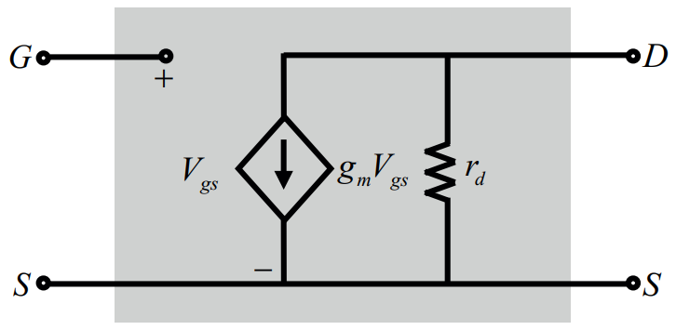
Circuito equivalente CA para um JFET:
Fonte: Tavares (2018, p. 65).

Slide 10
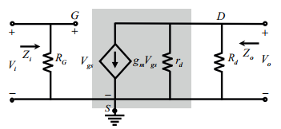
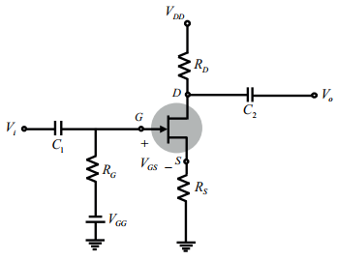
Circuito equivalente CA para um JFET com polarização fixa:
Fonte das imagens: Tavares (2018, p. 66).

Slide 11



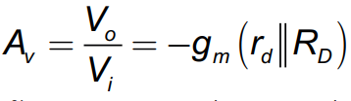
Equações:

Slide 12
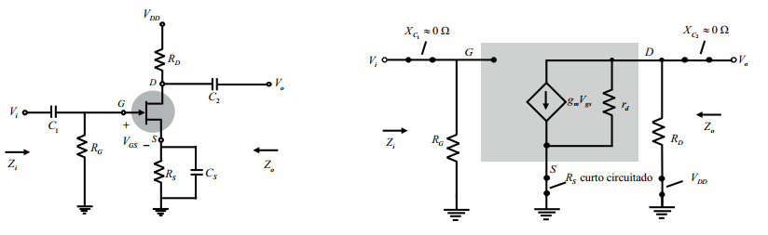
Circuito equivalente CA para autopolarização:
Mesmas equações que a polarização fixa;

Slide 13
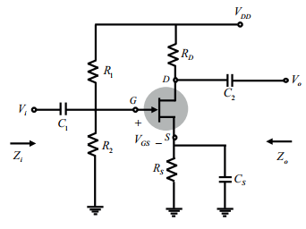

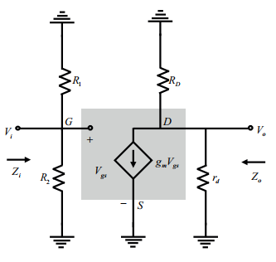


Circuito equivalente CA para polarização por divisor de tensão:

Slide 14
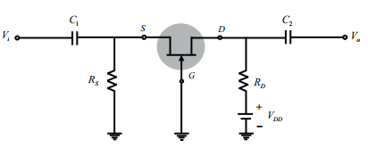
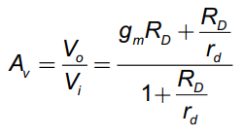

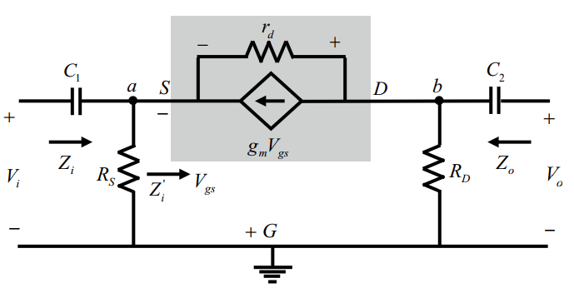

Circuito equivalente CA para polarização com porta comum:

Slide 15
Quais as diferenças entre os TBJs e JFETs?

Slide 16
TBJ | JFET
Controlado por Corrente | Controlado por Tensão
I_{C} depende de I_{B} | I_{D} depende de V_{GS}
Duas Cargas simultaneamente | Só um tipo de carga
Baixa Impedância de Entrada | Alta Impedância de Entrada
Maior sensibilidade de sinal | Menor sensibilidade de sinal
Maior ganho de tensão | Menor ganho de tensão
Instável em relação de Temperatura | Estável em relação à Temperatura
Maior Tamanho | Menor Tamanho

Slide 17
Simulação de circuitos com JFET

Slide 18
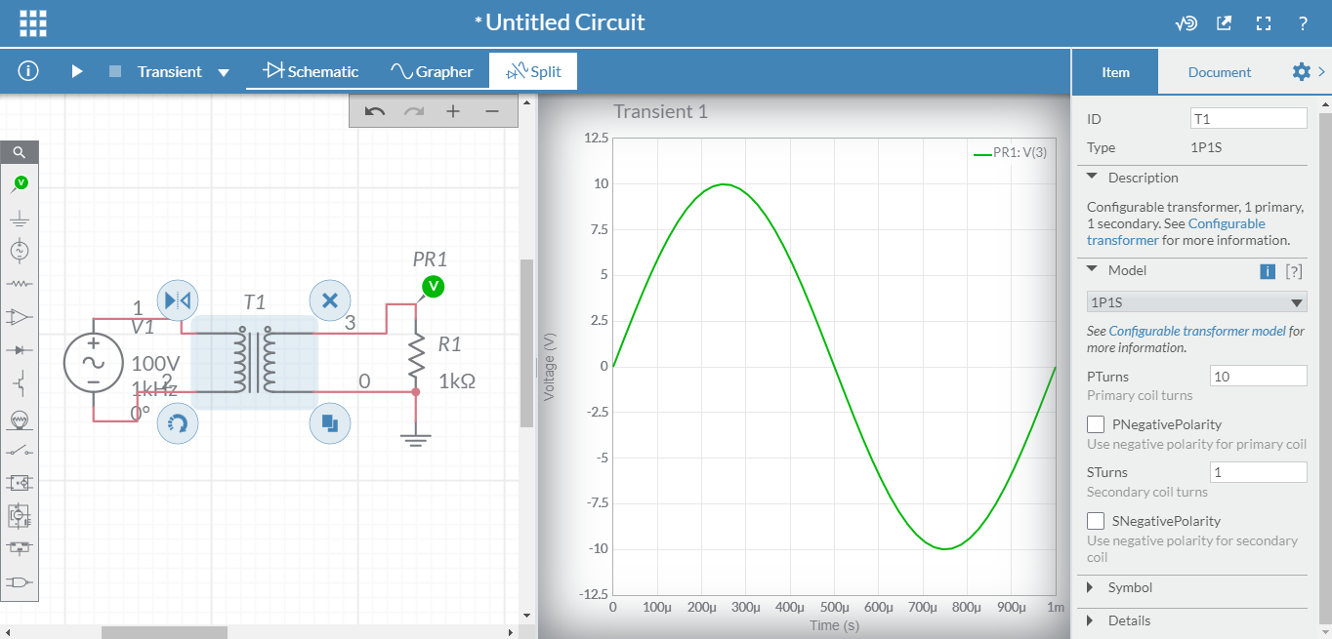
Multisim online
Simulador online: https://www.multisim.com/
Fonte: www.multisim.com

Slide 19
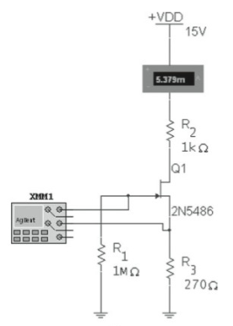
Encontre o ponto de operação do seguinte circuito por meio da simulação:
Fonte: Malvino (2016, p. 435).

Slide 20
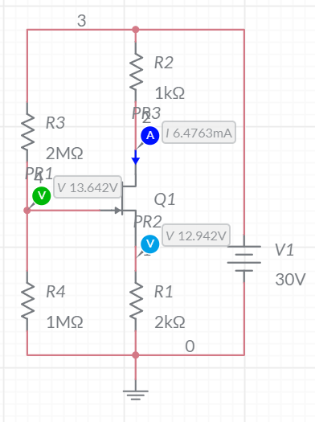
Montar o circuito de polarização e obter o ponto de operação por meio da simulação;
Ajustar a transcondutância do JFET para 3500;
Fonte: elaborada pelo autor

Slide 21
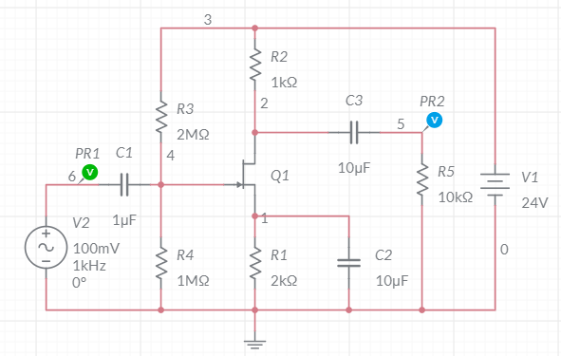
Montar e simular o circuito amplificador:
Fonte: elaborada pelo autor

Slide 22
MOSFET

Slide 23
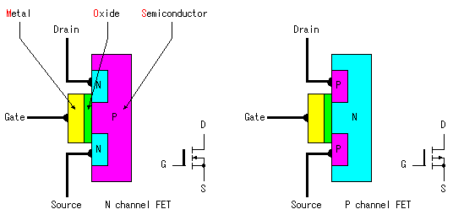
A corrente a ser fornecida para um circuito, que circulará entre o terminal Fonte e o Dreno do FET, é controlada pela tensão aplicada no terminal Porta;
Fonte: https://bit.ly/2SfkGaC

Slide 24
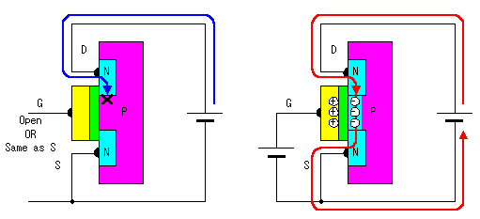
Polarização do mosfet:
Fonte: https://bit.ly/2SfkGaC

Slide 25
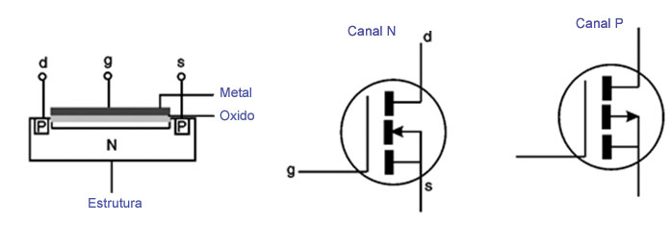
Características importantes do MOSFET:
Acionado por tensão;
Possui região ativa pequena → utilizado largamente como chave;
Perdas ôhmicas normalmente menores que no transistor;
Fonte: https://goo.gl/images/qoTV9T

Slide 26
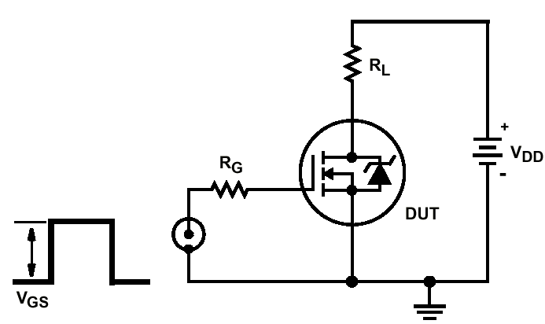
Realizar a simulação de um circuito de MOSFET operando como chave:
Fonte: https://images.app.goo.gl/GE9FocpURKsXBxYbA

Slide 27
Dúvidas?!

Slide 28
Recapitulando
Circuitos amplificadores com JFET;
Simulação de circuitos com JFET;
MOSFET:
Funcionamento;
Operação como chave.

Slide 29


